Slide 1
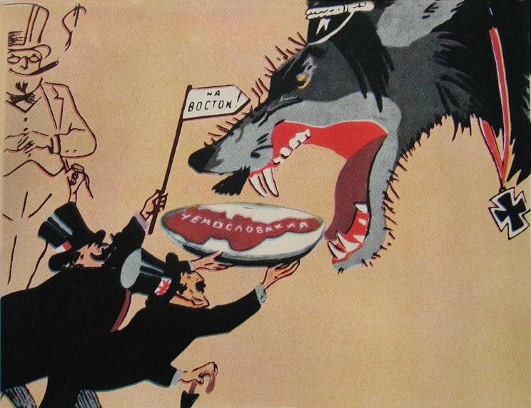
Международные отношения в 1930-е гг.
Всемирная история. 9 класс

Slide 2



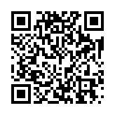
План
д/з § 6, стр 36, вопросы
Выполнить задание по QR – коду
Кризис и крах Версальско-Вашингтонской системы
Агрессивная политика фашистских держав в 1936-1939 гг.
Проблема создания системы коллективной безопасности в Европе. Советско-германский договор о ненападении
Творческое задание. Составить комикс по теме
Или ментальную карту

Slide 3

Очаги войны
Политика «умиротворения агрессора»
Система коллективной безопасности
Аншлюс
Антикоминтерновский пакт
Мюнхенский договор
Н.Чемберлен
Э. Даладье
1933 г
1936-1937
Сентябрь 1938
1938
22 мая 1939
23 августа 1939

Slide 4


Очаги войны
Страна | События
Вывод

Slide 5
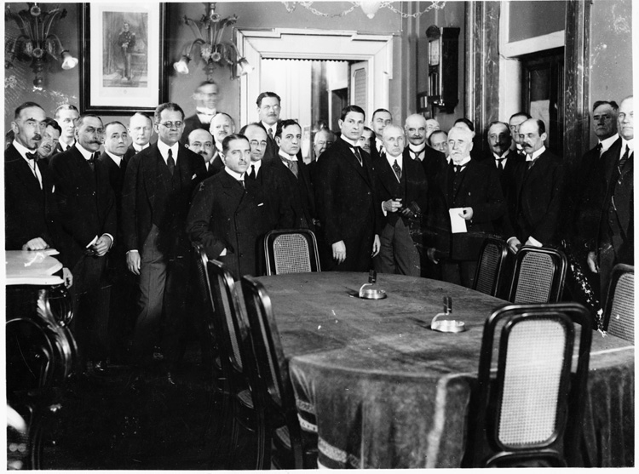
Кризис и крах Версальско-Вашинг-тонской системы
Женева. Конференция по разоружению.
1932 г.
В начале 1930-х гг. в связи с мировым экономическим кризисом западные державы вы-нуждены были согласиться с отменой выплаты репараций со стороны Германии, что являлось ревизией условий Версальского мирного договора. В 1932 г. на конференции по разоружению в Женеве Германия добилась признания принципа «равенства в вооруже-ниях», что открыло для нее возможность пересмотра военных ограничений Версаля.

Slide 6
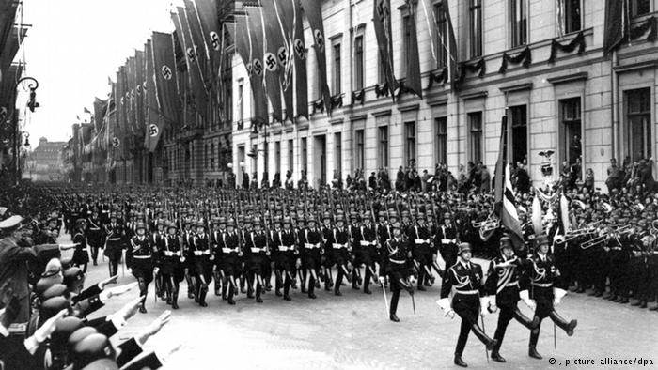
Кризис и крах Версальско-Вашинг-тонской системы
Германия. Парад личной гвардии фюрера. 30 января 1933 г.
С приходом НСДАП к власти Германия взяла курс на полный пересмотр и ликвидацию Версальской системы и расширение собственного «жизненного пространства» за счет других стран. В октябре 1933 г. фашистская Германия вышла из Лиги Наций. Она стала увеличивать армию и готовиться к проведению агрессивных акций в Европе.

Slide 7
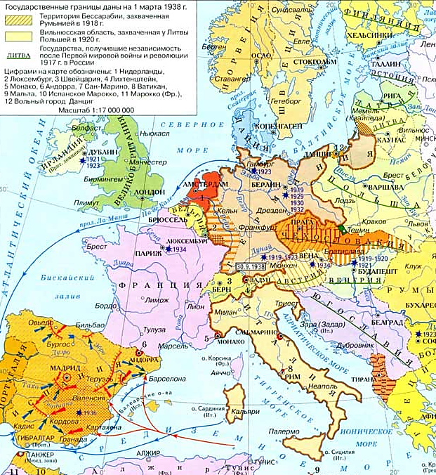
Кризис и крах Версальско-Вашинг-тонской системы
В 1935 г. Германия в результате плебис-цита вернула себе Саарскую область. Тогда же в Германии была введена всеобщая воинская повинность и про-ведено реформирование армии – вер-махта. Военно-морское соглашение Гер-мании с Англией в июне 1935 г. давало возможность фашистам увеличить мощь флота. 7 марта 1936 г. вермахт за-нял Рейнскую демилитаризованную зо-ну. Таким образом, в 1935-1936 гг. Гер-мании удалось по существу добиться фактической отмены условий Версаль-ского мирного договора и создать в Ев-ропе первый очаг военной опасности и новой мировой войны.
Европа в 1930-е гг.

Slide 8
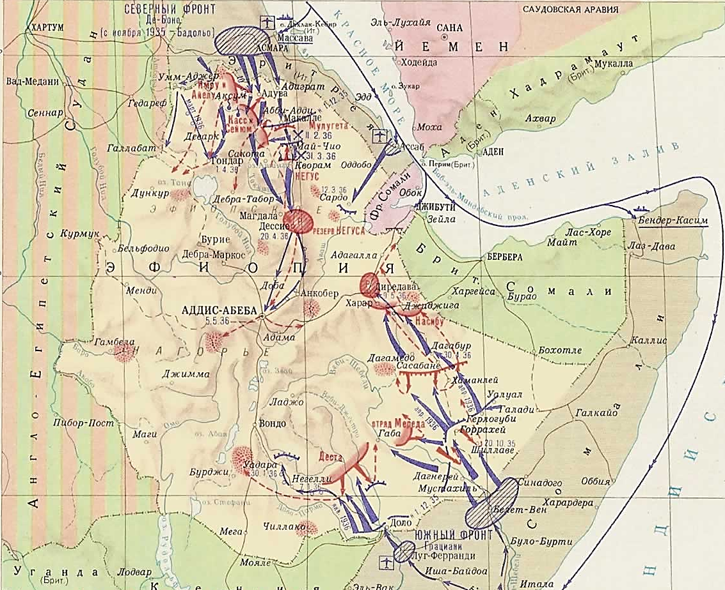
Кризис и крах Версальско-Вашинг-тонской системы
Война Италии против Эфиопии.
1935-1936 гг.
Фашистская Италия также стремилась реализовать свои захватнические планы и осенью 1935 г. развязала агрессию против Абиссинии (Эфиопии).

Slide 9
Агрессивная политика фашистских держав в 1936-1939 гг.
В эти годы оформился военно-политический союз трёх основных агрессивных государств – Германии, Италии и Японии. В октябре 1936 г. состоялось подписание соглашения о сотрудни-честве между Германией и Италией. Они догово-рились о разграничении сфер влияния на Балка-нах и в Дунайском бассейне, а также согласовали свои действия в войне против Испанской респуб-лики. Германия признала захват Эфиопии Ита-лией. 25 ноября 1936 г. Германия и Япония зак-лючили Антикоминтерновский пакт. Они обяза-лись вести совместную борьбу против Коминтер-на, а в секретном приложении к пакту договори-лись о том, что в случае войны одной из сторон с СССР другая будет создавать благоприятные ус-ловия для ведения войны. В ноябре 1937 г. к пак-ту присоединилась Италия. Политический союз трёх агрессивных государств получил название «оси (треугольника) Берлин-Рим-Токио».
Германия
Япония
Италия
Октябрь 1936 г.
Ноябрь 1937 г.
Ноябрь 1936 г.
«Ось Берлин-Рим-Токио»

Slide 10
Агрессивная политика фашистских держав в 1936-1939 гг.
В ноябре 1937 г. на секретном совеща-нии с армейским руководством А.Гит-лер изложил план агрессивных дейст-вий в Европе. Первыми жертвами Гер-мании должны были стать Австрия и Чехословакия. В феврале 1938 г. нацис-ты усилили давление на Австрию, пот-ребовав изменить состав австрийского правительства и поставить во главе его национал-социалиста. Был также пос-тавлен вопрос об аншлюсе. Австрийс-кие власти назначили на 13 марта рефе-рендум по этой проблеме. Однако 12 марта 1938 г. вермахт занял Австрию. А. Гитлера триумфально встретило населе-ние Вены и Линца.
Европа в 1930-е гг.

Slide 11
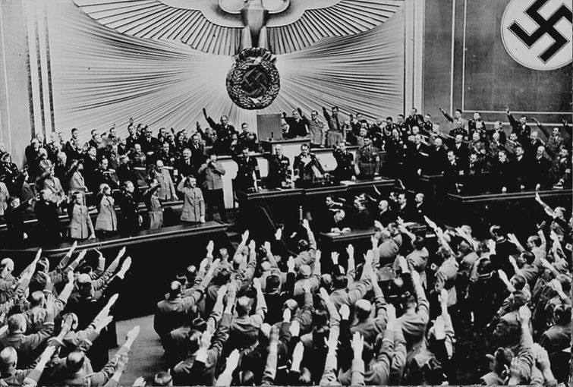
Агрессивная политика фашистских держав в 1936-1939 гг.
Гитлер сообщает депутатам
Рейхстага о присоединении
Австрии
Было объявлено об аншлюсе (присоединении) Австрии к Германии в качестве провин-ции Остмарк. Новый рейх (государство) получил официальное название «Великая Герма-ния». На референдуме в апреле 1938 г. под давлением нацистов более 99% австрийцев одобрили аншлюс.

Slide 12
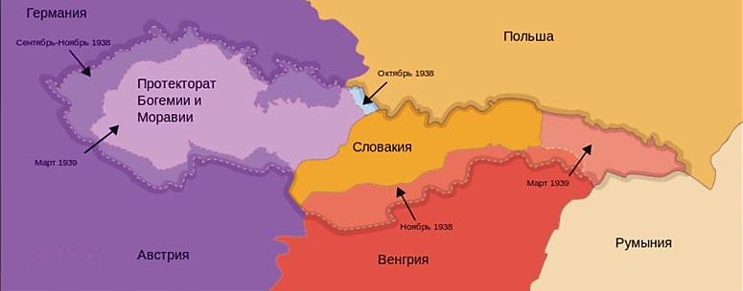
Агрессивная политика фашистских держав в 1936-1939 гг.
Раздел Чехословакии
Следующим объектом агрессивных устремлений Германии стала Чехословакия. Для её расчленения фашисты использовали националистическое движение немцев в Судетской области. Оно добивалось автономии, а потом и отделения Судет от Чехословакии. Терри-ториальные претензии к Чехословакии выдвинули также Польша и Венгрия.

Slide 13
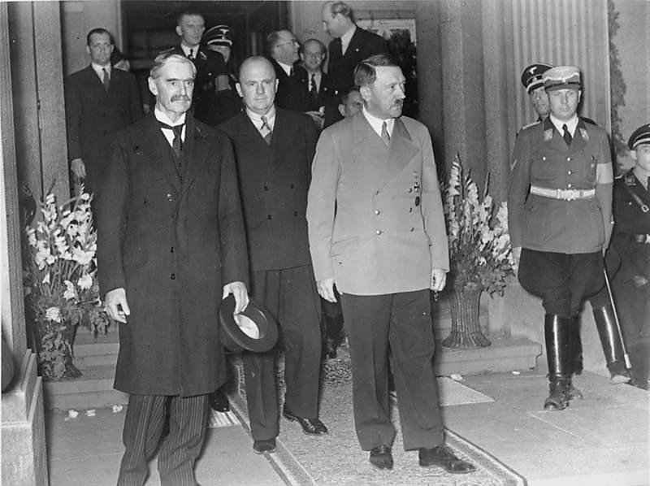
Агрессивная политика фашистских держав в 1936-1939 гг.
Встреча А.Гитлера и Н.Чемберлена.
23 сентября 1938 г.
Западные державы, особенно Англия, в 1930-х гг. проводили политику «умиротворения» агрессора, то есть постоянно шли на уступки Германии. Премьер-министр Великобрита-нии Н.Чемберлен в 1938 г. неоднократно посещал Германию и встречался с А.Гитлером. Он в принципе согласился с основными требованиями Гитлера в отношении Чехосло-вакии. Франция также уступила давлению Германии и согласилась на созыв междуна-родной конференции по Чехословакии.

Slide 14
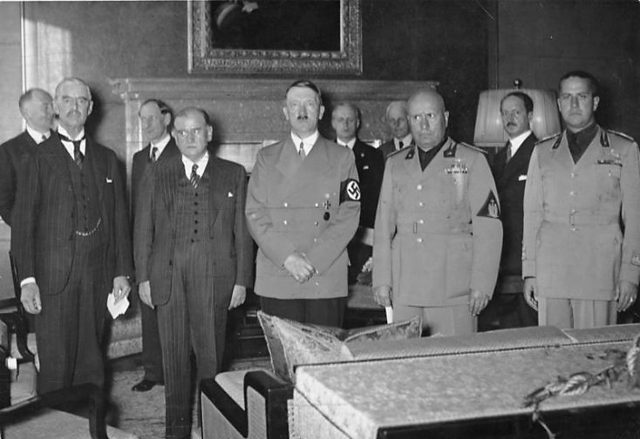
Агрессивная политика фашистских держав в 1936-1939 гг.
Конференция в Мюнхене.
Сентябрь 1938 г.
Эта конференция состоялась 29-30 сентября 1938 г. в Мюнхене. А.Гитлер, Б.Муссолини, Н.Чемберлен и Э.Даладье решили судьбу Чехословакии. СССР в это время готов был ока-зать военную помощь Чехословакии, но просьбы об этом от неё не последовало.

Slide 15
Агрессивная политика фашистских держав в 1936-1939 гг.
Раздел Чехословакии
По Мюнхенскому соглашению Судетская область отторгалась от Чехословакии. В начале октября германские войска заняли Судеты. Польша получила Тешинскую область Чехо-словакии. Потеря Судетской области имела катастрофические последствия для Чехосло-вакии, поскольку она была основным экономическим районом страны с богатыми при-родными запасами, развитой оборонной промышленностью и сильной системой воен-ных укреплений.

Slide 16
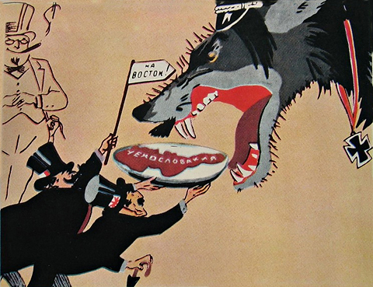
Агрессивная политика фашистских держав в 1936-1939 гг.
Советский плакат 1938 г.
о «Мюнхенском сговоре»
Мюнхенское соглашение явилось кульминацией политики «умиротворения» западных держав и стало важнейшим событием на пути подготовки и развязывания Второй миро-вой войны. А.Гитлер сумел путем угроз и шантажа вынудить Англию и Францию пойти на большие уступки и по существу обмануть их руководителей, которых он презрительно называл «червяками».

Slide 17
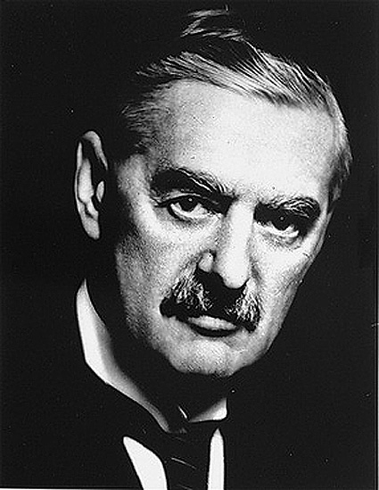
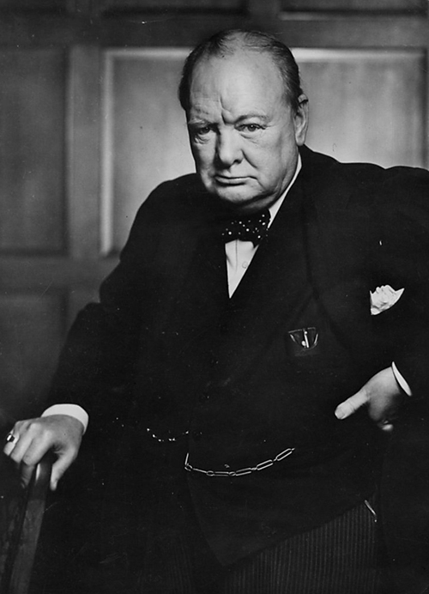
Агрессивная политика фашистских держав в 1936-1939 гг.
Невилл Чемберлен
Уинстон Черчилль
Особенно слепо верил в обещания А.Гитлера Н.Чемберлен, который заявил, прибыв из Мюнхена в Англию: «Друзья мои, я привез вам мир». Однако более прозорливый поли-тик У.Черчилль сказал в парламенте: «Мы потерпели полное и сокрушительное пора-жение».

Slide 18
Агрессивная политика фашистских держав в 1936-1939 гг.
Раздел Чехословакии
Мюнхенское соглашение стало для А.Гитлера лишь средством для полной ликвидации чехословацкого государства. 15 марта 1939 г. вермахт занял Прагу. Часть Чехословакии под названием «протекторат Богемия и Моравия» была присоединена к Германии. Сло-вакия оставалась марионеточным государством, полностью зависевшим от Германии.

Slide 19
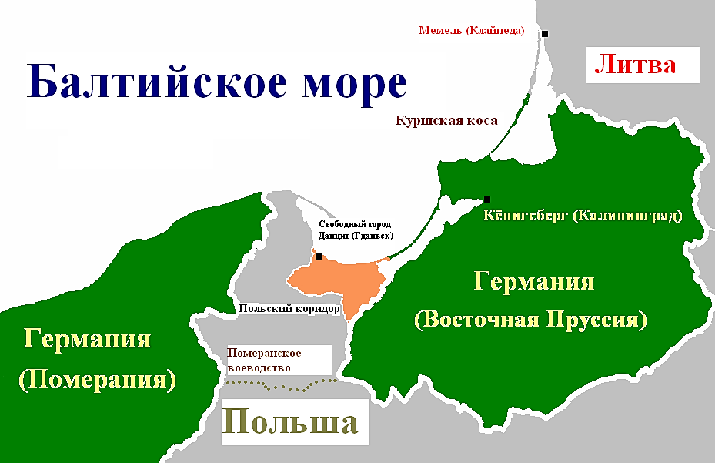
Агрессивная политика фашистских держав в 1936-1939 гг.
«Польский коридор»
Лишь после этого западные державы стали отходить от политики «умиротворения» А. Гитлера. Но он продолжал свои агрессивные действия в Европе. 21 марта 1939 г. Герма-ния потребовала от Польши передать г. Данциг и ликвидировать «польский коридор». 22 марта вермахт вступил в Клайпедскую (Мемельскую) область Литвы.

Slide 20
Агрессивная политика фашистских держав в 1936-1939 гг.
В апреле Италия оккупировала Алба-нию. 22 мая 1939 г. Германия и Италия заключили договор о взаимной помо-щи, известный в истории как «Стальной пакт». Стороны обязывались оказывать в случае войны всестороннюю военную и экономическую помощь друг другу. Германия уступала Италии Южный Ти-роль.
Европа в 1930-е гг.

Slide 21
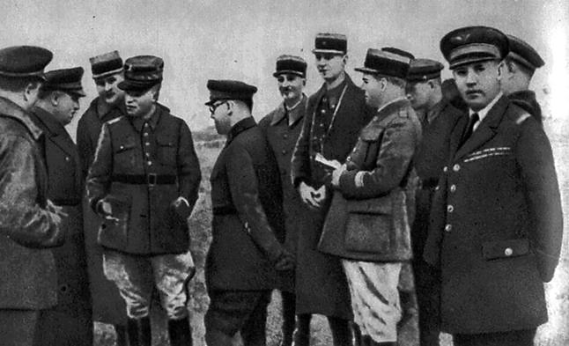
Проблема создания системы коллектив-ной безопасности в Европе
Французская миссия на маневрах Красной армии
Агрессивный курс фашистских государств вынудил часть политических кругов западных держав, особенно Франции, искать пути сближения с СССР. В ноябре 1932 г. между СССР и Францией был заключён договор о ненападении. Он содержал обязательства не вме-шиваться во внутренние дела друг друга и не воевать между собой ни при каких обстоя-тельствах. В 1933 г. по инициативе Франции начались переговоры о заключении согла-шения о взаимной помощи между СССР и Францией. В этом же году были установлены дипломатические отношения между СССР и США, а также подписана конвенция об опре-делении агрессора между СССР и рядом европейских стран.

Slide 22
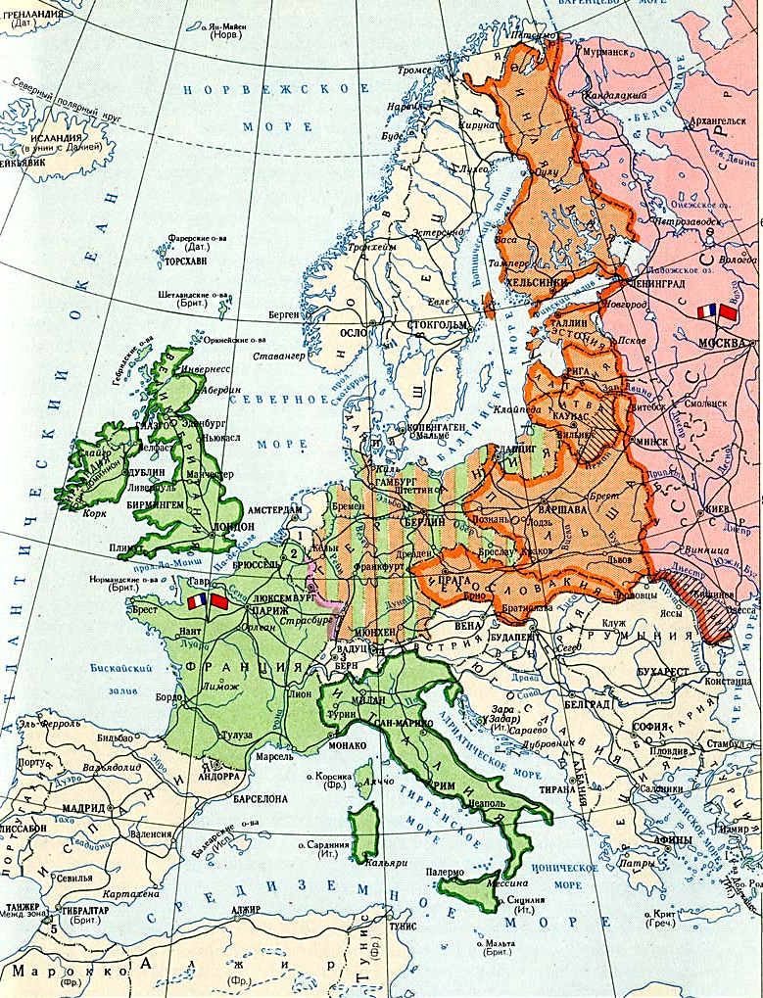
Проблема создания системы коллектив-ной безопасности в Европе
Ведя борьбу за создание системы коллективной безопасности в Европе, СССР предложил Фран-ции заключить договор о взаимной помощи с участием других европейских государств. Был выработан проект Восточного пакта, который мог бы создать систему коллективной безо-пасности в Европе. Однако Германия, Польша и некоторые другие страны отказались от участия в Восточном пакте.
Проект Восточного пакта

Slide 23
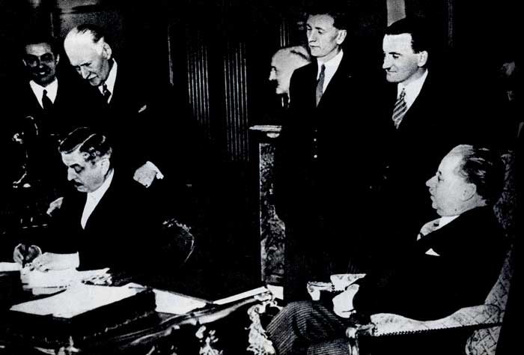
Проблема создания системы коллектив-ной безопасности в Европе
Подписание франко-советского
договора о взаимной помощи.
Париж. 1935 г.
Сближение СССР и Франции способствовало вступлению Советского Союза в Лигу На-ций в 1934 г. и подписанию 2 мая 1935 г. в Париже договора о взаимной помощи между СССР и Францией. В нём было зафиксировано намерение сторон добиваться заключе-ния европейского соглашения по вопросам безопасности.

Slide 24
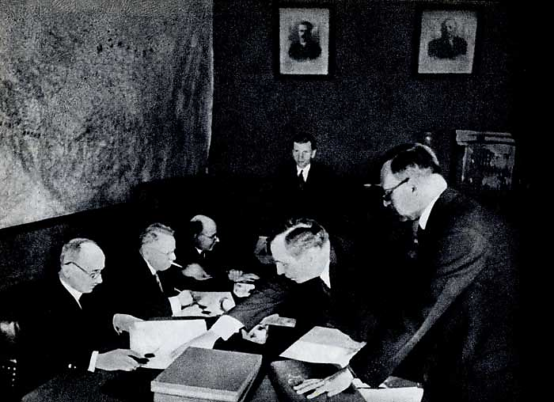
Проблема создания системы коллектив-ной безопасности в Европе
Подписание советско-чехословацкого
договора о взаимной помощи.
Москва. 1935 г.
Вслед за этим 16 мая 1935 г. состоялось подписание договора о взаимопомощи между СССР и Чехословакией. В нём содержалась оговорка о том, что СССР обязывается оказать помощь Чехословакии, если Франция также окажет ей свою поддержку.

Slide 25
Проблема создания системы коллектив-ной безопасности в Европе
Эти договоры сыграли свою положи-тельную роль в сдерживании агрессии, однако были обесценены Мюнхенским соглашением западных держав. Собы-тия весной 1939 г. в Европе показали всю несостоятельность политики «уми-ротворения» западных стран. После этого Англия и Франция попытались создать систему договоров, которые сдерживали бы агрессивный курс Гер-мании и Италии. Они заявили о взаим-ном военном союзе в случае нападения третьей державы, а также дали гаран-тии защиты Голландии, Швейцарии и Бельгии в случае агрессии против них. Вскоре такие же гарантии были даны Польше, Румынии, Греции и Турции.
Европа в 1930-е гг.

Slide 26
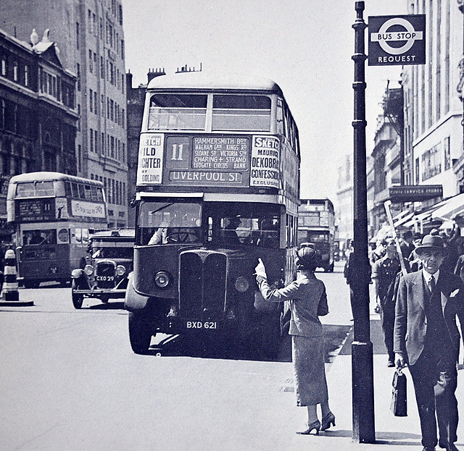
Проблема создания системы коллектив-ной безопасности в Европе
Вместе с тем в Лондоне в это вре-мя происходили тайные англо-германские контакты, в ходе ко-торых была предпринята попытка достичь компромисса между Анг-лией и Германией. Однако к реальным результатам эти кон-такты не привели.
Лондон. 1939 г.

Slide 27
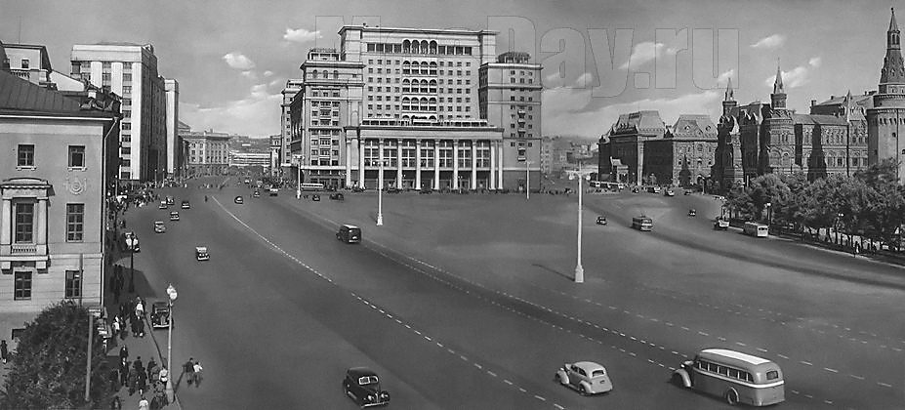
Проблема создания системы коллектив-ной безопасности в Европе
Москва. 1939 г.
В этих условиях СССР проявил готовность сотрудничать с Англией и Францией в борьбе против фашистской агрессии. Он предложил заключить Тройственный пакт о взаимопо-мощи между СССР, Англией и Францией, подписать военную конвенцию между странами и предоставить гарантии независимости всем государствам, граничащим с СССР от Бал-тийского до Чёрного моря. Западные державы после обсуждения советских предложе-ний дали согласие на заключение Тройственного пакта о взаимопомощи лишь в конце мая 1939 г.

Slide 28
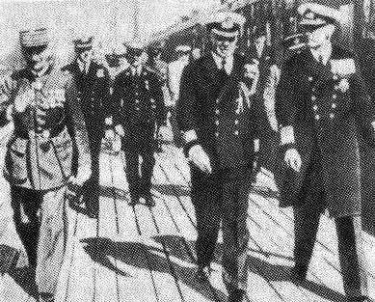
Проблема создания системы коллектив-ной безопасности в Европе
Прибытие англо-французской
военной делегации в Москву.
1939 г.
В июле 1939 г. СССР предложил начать в Москве переговоры военных делегаций трех держав. Англия и Франция затягивали направление военных миссий в Москву, поэтому переговоры начались только 12 августа 1939 г. На них выяснилось, что глава английской делегации не имел полномочий подписывать соглашение с СССР. На переговорах СССР настаивал на том, чтобы Англия и Франция выставили достаточное количество воору-жённых сил для отпора фашистской агрессии. Особенно трудной оказалась проблема пропуска советских войск через территорию Польши и Румынии, которые не соглашались на это.

Slide 29
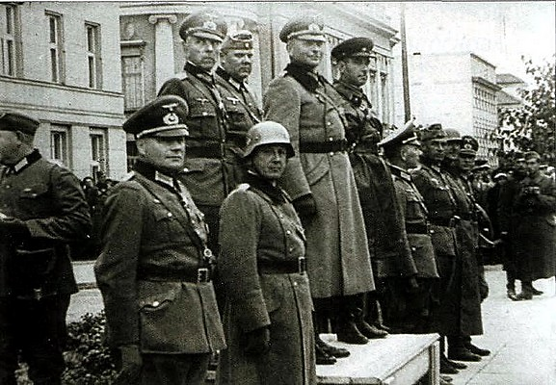
Советско-германский договор о ненападении
Совместный советско-германский парад
в Бресте. 1939 г.
Ввиду неопределённости позиции Англии и Франции на переговорах в Москве СССР не исключал возможности переговоров с Германией. В июне 1939 г. активизировались со-ветско-германские контакты, которые были нацелены на то, чтобы возобновить эконо-мическое и политическое сотрудничество СССР и Германии. В августе эти контакты про-должались, в результате стороны пришли к общему мнению о том, что между СССР и Германией необходимо заключить экономическое соглашение и пакт о ненападении. Советское правительство выразило желание подписать также секретный протокол о разграничении сфер интересов между Германией и СССР.

Slide 30
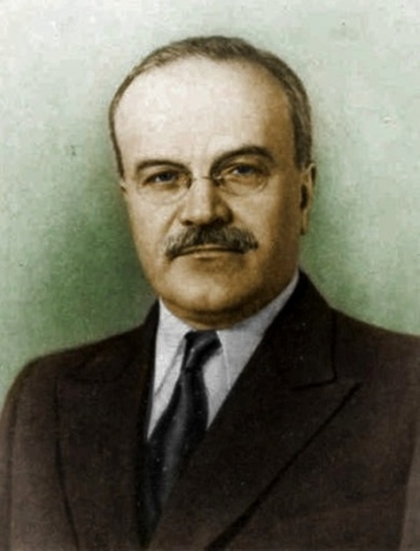
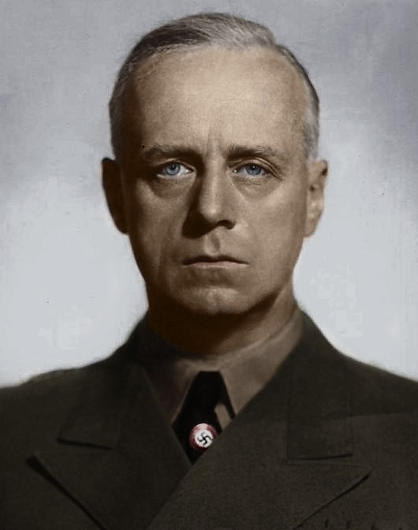
Советско-германский договор о ненападении
В.М.Молотов
И.Риббентроп
После того как И.Сталин и А.Гитлер обменялись личными посланиями, в Москву прибыл министр иностранных дел Германии И.Риббентроп. В тот же день, 23 августа 1939 г., был подписан советско-германский договор о ненападении, вошедший в историю под назва-нием «пакт Молотова-Риббентропа», и секретный дополнительный протокол к нему. Срок действия договора составлял 10 лет.

Slide 31
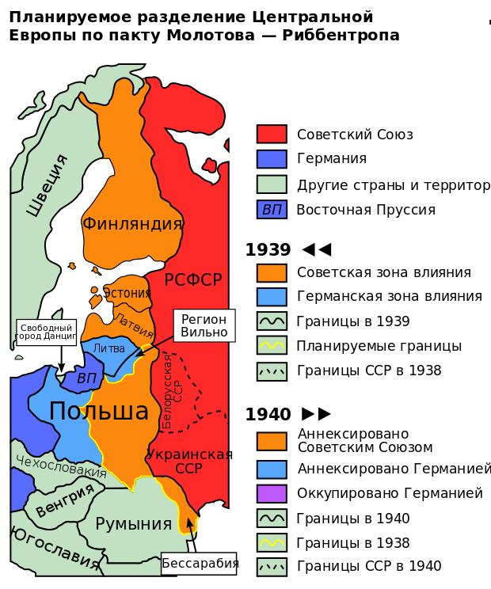

Советско-германский договор о ненападении
Согласно протоколу в советскую зону интересов входили Финляндия, Эсто-ния, Латвия и Бессарабия. В Польше стороны определили границу своих сфер интересов по рекам Нарев - Висла – Сан. Советский Союз и Германия на-чали широкомасштабное торговое сот-рудничество.
Планируемое разделение Европы
По пакту Молотова-Риббентропа

